Slide 1
HWK 금속 발견 신발 보고서 시스템
Q-TRAIN Metal Shoe Case — 사용자 매뉴얼
2026년 3월 20일
HWK Vietnam QIP Department

Slide 2
업무 프로세스: 전(Before) vs 후(After)
❌ 기존 방식 (수작업)
✅ 새로운 시스템 (Q-TRAIN)
• 엑셀 파일로 수동 기록 (144건/년)
• 웹 기반 케이스 등록 + 엑셀 일괄 임포트
• QA 직원 1명이 단독 관리
• 실시간 대시보드 (KPI, 차트, 공장별/업체별)
• 업체 액션플랜 이메일로 수동 요청/추적
• 업체 유형별 자동 워크플로우 (창→Return Dashboard / 갑피→PPTX)
• 보고서 수동 작성 (주간/월간)
• PDF/Excel/PPTX 보고서 1클릭 생성
• 데이터 공유 불가, 실시간 현황 파악 어려움
• 3개 프로젝트 연동 (Q-TRAIN ↔ Return Dashboard ↔ Quality OS)

Slide 3
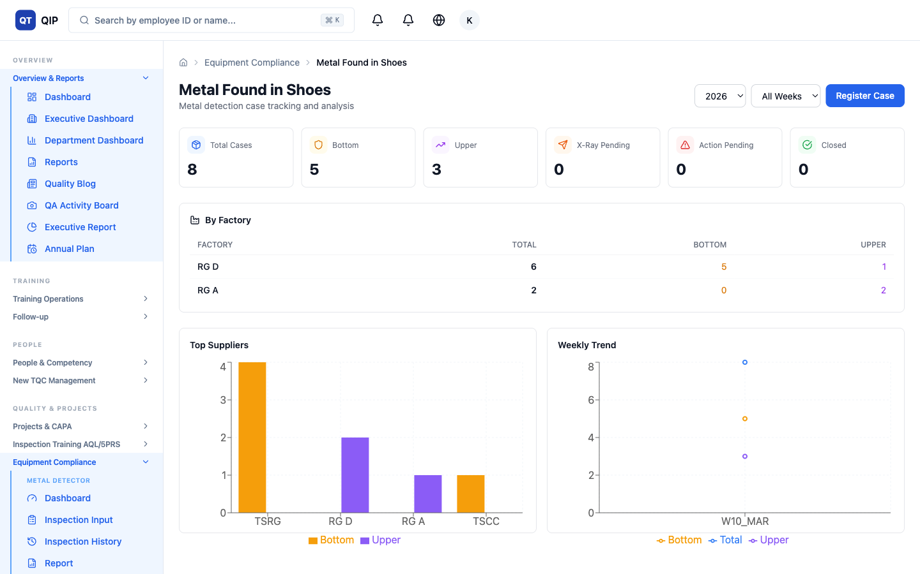
1. 대시보드
6개 KPI 카드, 공장별 테이블, 업체별 차트, 주간 추이

Slide 4
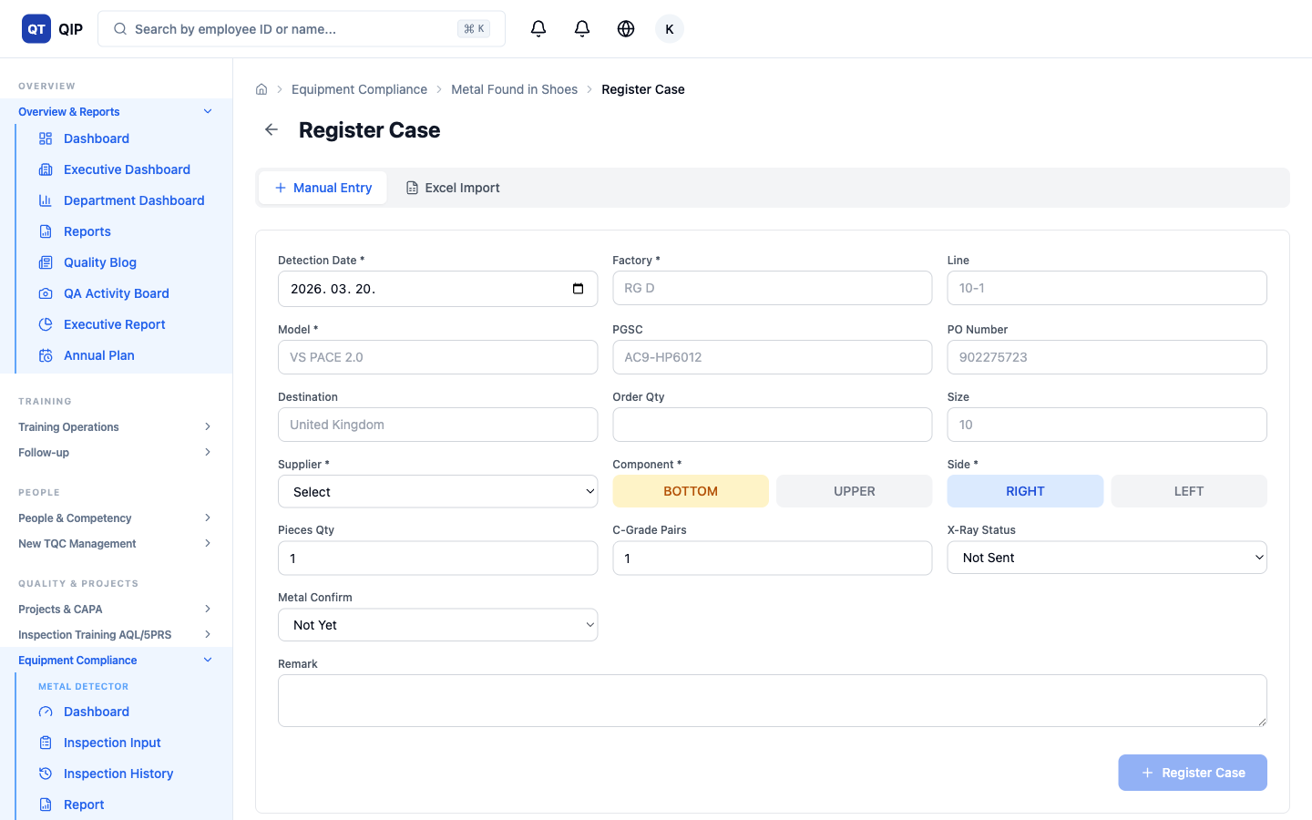
2. 케이스 등록 (수동)
수동 입력 폼 — 15개 필드 (날짜, 공장, 라인, 모델, 업체, 부품, X-Ray 등)

Slide 5
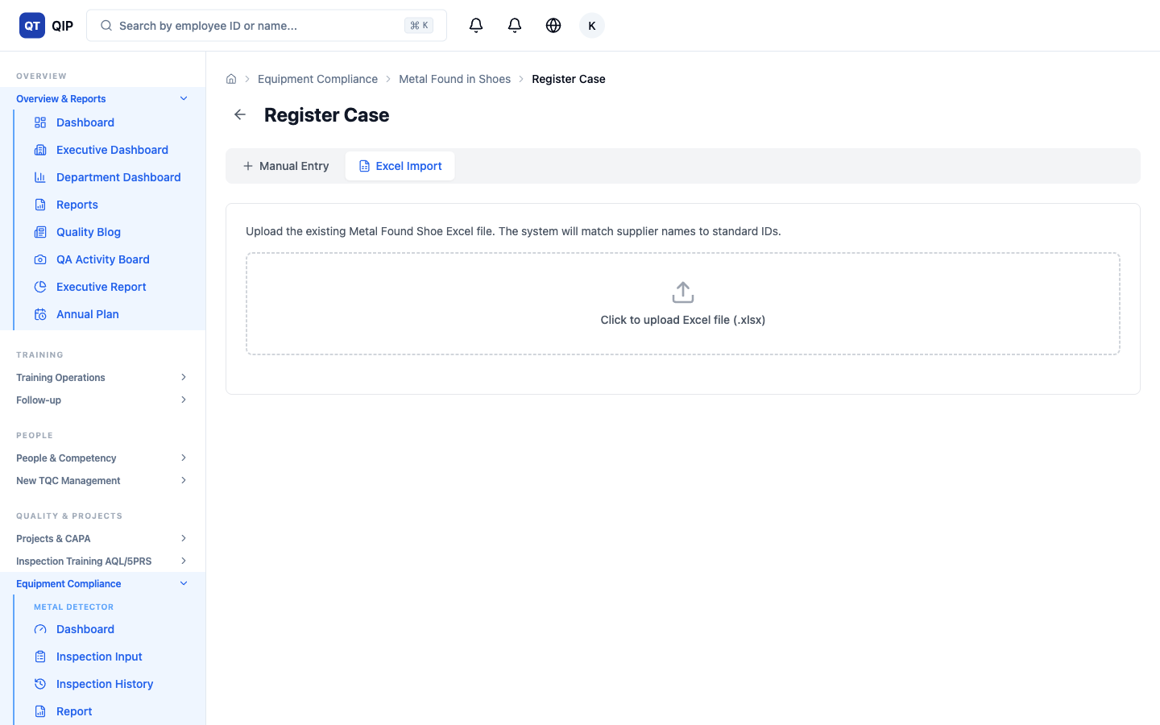
3. 케이스 등록 (엑셀)
기존 엑셀 파일 업로드 → 업체명 자동 매칭 → 일괄 임포트

Slide 6
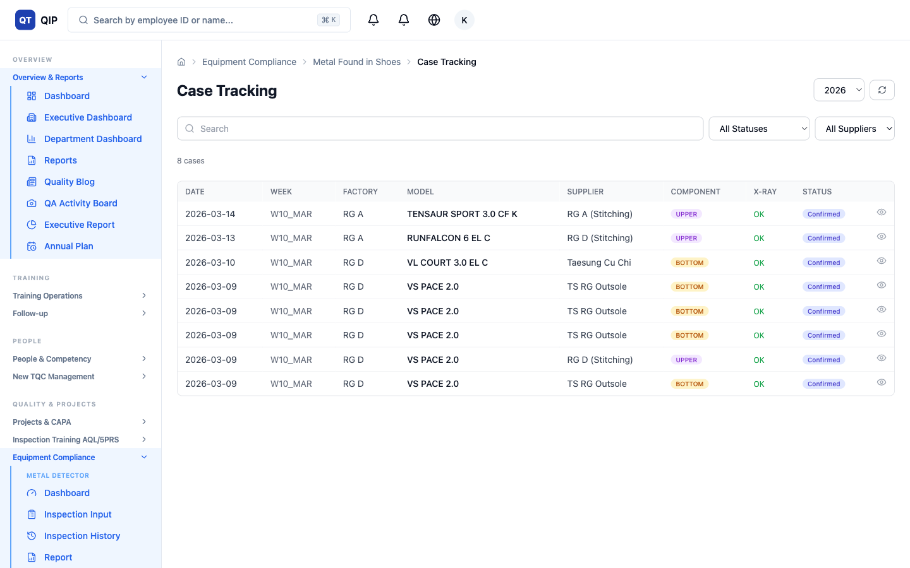
4. 케이스 추적
8건 테이블 + 검색/상태/업체 필터 + 상세 모달

Slide 7
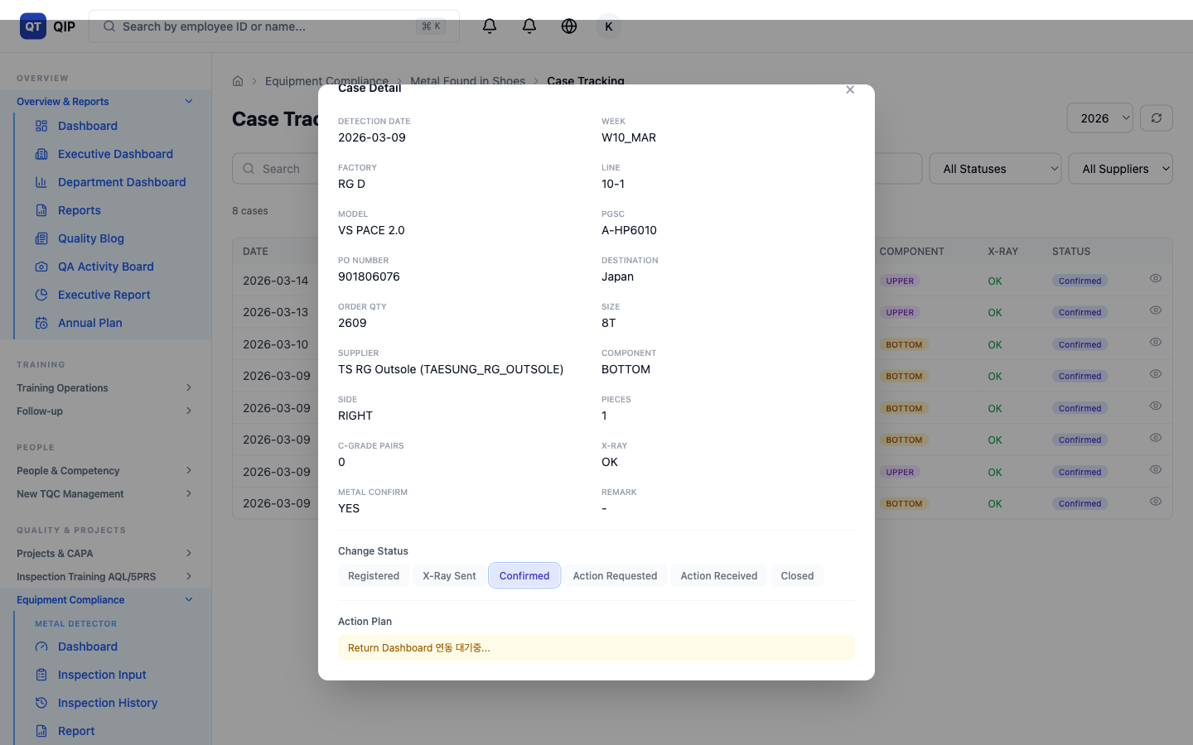
5. Bottom(창) 업체 워크플로우
Return Dashboard 자동 연동 → 업체가 액션플랜 등록 → 역동기화

Slide 8
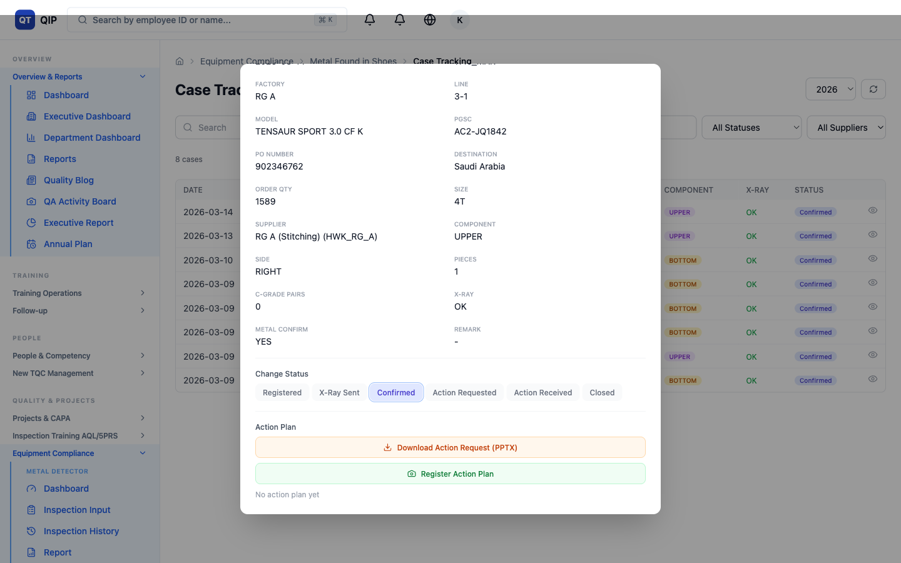
6. Upper/Internal(갑피/재단) 업체 워크플로우
PPTX 액션 요청서 다운로드 → 팀에 전달 → 회신 후 사진+내용 업로드

Slide 9
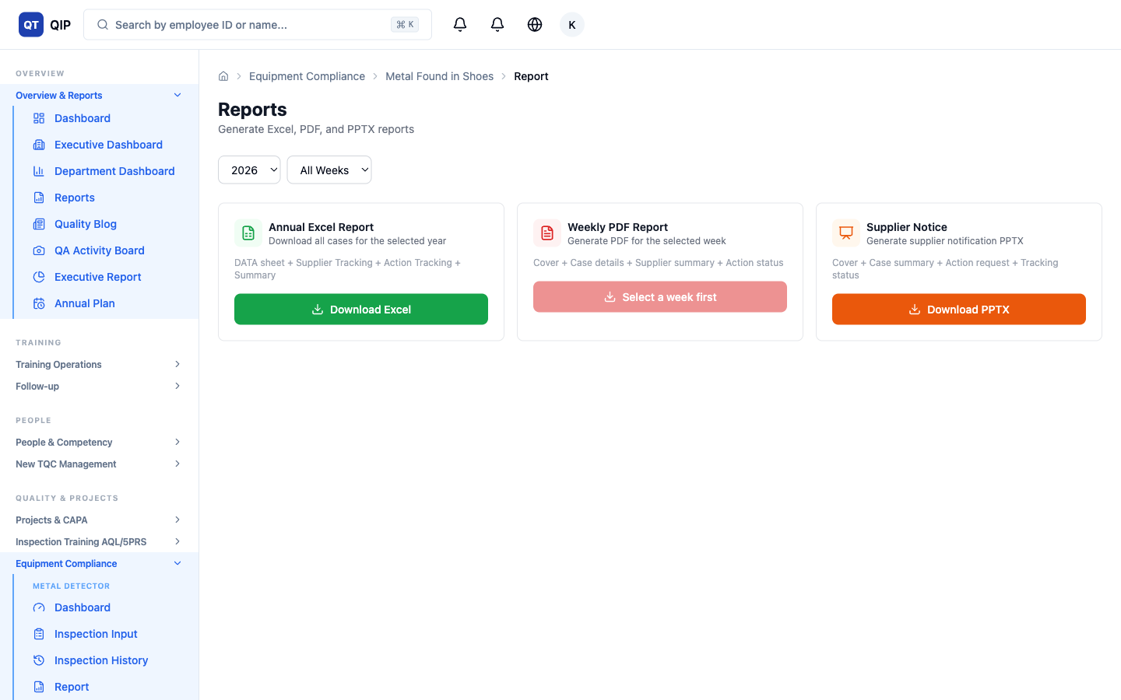
7. 보고서 생성
연간 Excel (4시트), 주간 PDF (jsPDF), 업체 통보서 PPTX (16:9)

Slide 10
시나리오 예시
시나리오 1: Bottom — TS RG Outsole 금속 발견
1. QA가 케이스 등록 (VS PACE 2.0, RG D 10-1, BOTTOM)
2. 시스템이 Return Dashboard에 이슈 자동 생성
3. TS RG Outsole이 Return Dashboard에서 액션플랜 등록
4. QA가 "액션 동기화" 클릭 → 완료 확인
5. 상태: Confirmed → Action Received → Closed

Slide 11
시나리오 예시
시나리오 2: Upper — RG A Stitching 금속 발견
1. QA가 케이스 등록 (TENSAUR SPORT, RG A 3-1, UPPER)
2. Tracking에서 "액션 요청서 다운로드 (PPTX)" 클릭
3. PPTX를 RG A 재봉팀에 이메일 전달
4. 재봉팀이 근본원인+시정조치 작성 후 회신
5. QA가 "액션플랜 등록" → 내용+사진 업로드
6. 상태: Confirmed → Action Received → Closed

Slide 12
시나리오 예시
시나리오 3: 엑셀 일괄 임포트
1. 기존 엑셀 파일 준비 (DATA 시트)
2. Case Register → Excel Import → 파일 업로드
3. 업체명 자동 매칭 (TSRG → TAESUNG_RG_OUTSOLE)
4. 미매칭 업체 확인 → Import 클릭
5. 대시보드에서 전체 현황 즉시 확인

Slide 13
Thank You
문의: hwk_qa@hsvina.com | 시스템: https://q-train-web.web.app/equipment/metal-shoes
Generated by Q-TRAIN System

